Slide 2
KHỞI ĐỘNG

Slide 3
- Nghe bài hát: “Khúc hát sông quê” của Nguyễn Trọng Tạo.
Xem hình ảnh về dòng sông
Chia sẻ với các bạn những cảm xúc của em sau khi nghe bài hát và xem những bức ảnh về dòng sông.

Slide 4
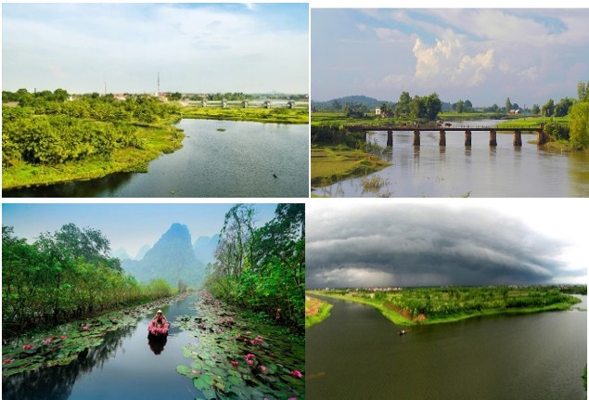

Slide 5
HÌNH THÀNH
KIẾN THỨC

Slide 6
Tiết …Đọc hiểu Văn bản
SÔNG ĐÁY
- Nguyễn Quang Thiều-

Slide 7
I. TÌM HIỂU CHUNG

Slide 8
1. Tác giả Nguyễn Quang Thiều
Chuyên mục “Người nổi tiếng”
Đóng vai phỏng vấn 1 MC – 1 HS để tìm hiểu về cuộc đời, sự nghiệp của tác giả Nguyễn Quang Thiều:
+ Cuộc đời
+ Vị trí văn học
+ Đặc điểm sáng tác
+ Tác phẩm chính

Slide 9
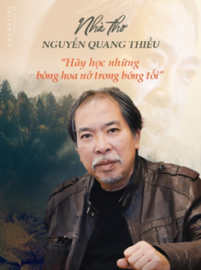
1. Tác giả Nguyễn Quang Thiều
a. Cuộc đời
- Nhà thơ Nguyễn Quang Thiều sinh năm 1957 quê ở Hà Tây (nay là Hà Nội)
- Ông thành công ở nhiều lĩnh vực như sáng tác thơ, truyện ngắn, tiểu thuyết, viết báo, viết kịch bản phim và còn là một họa sĩ.
- Ông hiện là Phó chủ tịch Hội nhà văn Việt Nam; Phó Tổng thư ký thứ nhất Hội Nhà văn Á – Phi.
Nguyễn Quang Thiều

Slide 10
1. Tác giả Nguyễn Quang Thiều
b. Sự nghiệp
- Vị trí: không chỉ là nhà thơ tiên phong với trào lưu hiện đại mà còn còn là cây bút văn xuôi giàu cảm xúc.
- Đặc điểm sáng tác:
+ Đề tài gần gũi gắn với cuộc sống.
+ Thơ mang màu sắc đương đại, tiệm cận với thơ tượng trưng- siêu thực của thế giới.
=> Đóng góp quan trọng tạo nên bước chuyển thẩm mĩ của thơ Việt Nam.
Nguyễn Quang Thiều

Slide 11
- Tác phẩm chính

Slide 12
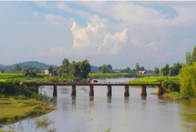
2. Bài thơ Sông Đáy
GV hướng dẫn cách đọc văn bản:
Đây là một bài thơ viết về kỉ niệm với dòng sông. Cần phải đọc theo nhịp điệu lắng sâu, tha thiết.
Gọi 1 – 2 HS đọc. Lưu ý HS đọc đúng nhịp thơ và đọc diễn cảm.

Slide 13
? Bài thơ được viết theo thể thơ nào? Việc lựa chọn thể thơ này có tác dụng gì đối với việc thể hiện cảm xúc của chủ thể trữ tình?
? Xác định nhân vật trữ tình trong bài thơ.
? Trong bài thơ có mấy hình tượng?Đâu là hình tượng trung tâm?
? Hình ảnh Sông Đáy hiện lên qua những mốc thời gian nào trong cuộc đời nhân vật trữ tình? Từ đó em có thể chia bố cục bài thơ như thế nào?
? Xác định cảm hứng chủ đạo của bài thơ.

Slide 14
2. Bài thơ Sông Đáy
* Hoàn cảnh sáng tác, xuất xứ
- Tác phẩm Sông Đáy sáng tác năm 1991, khi tác giả trở về thăm quê hương, thăm lại dòng sông Đáy thân yêu.
- Tác phẩm Sông Đáy in trong tập “Sự mất ngủ của lửa” (1992).
* Thể thơ
- Tự do
* Nhân vật trữ tình: tôi
* Hình tượng: bài thơ có 2 hình tượng trung tâm: sông Đáy và mẹ.

Slide 15
2. Bài thơ Sông Đáy
* Bố cục: 3 đoạn
- Đoạn 1: “Sông Đáy ...sông đêm”: Hình ảnh Sông Đáy gắn với tuổi thơ.
- Đoạn 2: “Năm tháng sống xa quê...nước mưa sông”: Sông Đáy những ngày xa quê.
Đoạn 3: “Sông Đáy ơi...ròng ròng”: Sông Đáy ngày trở lại.
* Cảm hứng chủ đạo: tình cảm da diết, sâu nặng của tác giả dành cho con sông Đáy, cho thiên nhiên con người nơi đây và cho người mẹ của mình.

Slide 16
Tác giả bỏ hết những dấu chấm câu và tổ chức dòng rất linh hoạt, dài – ngắn khác nhau giúp thể hiện những cảm xúc phong túng, nhiều cung bậc của nhân vật trữ tình dành cho quê hương. Sử dụng nhiều câu thơ vắt dòng khiến cho cảm xúc trong bài thơ nhiều khi như những con sóng nối vào nhau, tạo ra sự cuộn chảy của dòng cảm xúc mãnh liệt.

Slide 17
II. KHÁM PHÁ VĂN BẢN

Slide 18
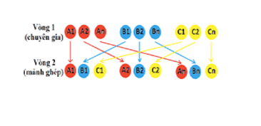
Thảo luận theo kĩ thuật mảnh ghép:

Slide 19
Thảo luận theo kĩ thuật mảnh ghép:
VÒNG 1: Nhóm chuyên gia: GV chia lớp thành 04 nhóm -Thời gian 05 phút
- Nhóm 1: Đoạn 1 - Hoàn thành PHT số 01
Nhóm 2, 3: Đoạn 2 - Hoàn thành PHT số 01
- Nhóm 4: Đoạn 3 - Hoàn thành PHT số 01
PHIẾU HỌC TẬP 01 TÌM HIỂU ĐOẠN THƠ...... Nhóm .......
Hình ảnh | Từ ngữ, biện pháp nghệ thuật
Tâm trạng nhân vật trữ tình:………………………..

Slide 20
Thảo luận theo kĩ thuật mảnh ghép:
VÒNG 1: Nhóm chuyên gia:
VÒNG 2: Nhóm mảnh ghép:
Chuyển nhóm tạo thành mảnh ghép mới.
Mỗi thành viên ở nhóm mới chia sẻ kết quả đã thảo luận ở vòng 1 (chia sẻ đến khi mọi thành viên trong nhóm mới đều hiểu, được tất cả nội dung ở vòng 1)
- Nhóm mảnh ghép thảo luận câu hỏi sau:
? Việc sắp xếp hình ảnh sông Đáy qua các mốc thời gian trong cuộc đời của nhân vật trữ tình có ý nghĩa gì?
? Vai trò của các yếu tố tượng trưng trong bài thơ Sông Đáy.

Slide 21
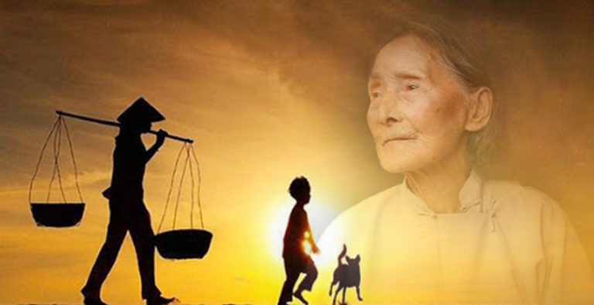
1. Sông Đáy và tuổi thơ của “tôi”.
Hình ảnh sông Đáy: “chảy vào đời tôi” -> sự gắn bó mật thiết của dòng sông với cuộc đời của nhân vật trữ tình.
Hình ảnh mẹ:
+ “Gánh nặng”.
+ Lưng “đẫm mồ hôi mát một mảnh sông quê”.
=> Mẹ vất vả, lam lũ, khó nhọc.
- Nghệ thuật so sánh: “Như mẹ tôi…” => sự đồng chiếu giữa mẹ và dòng sông khẳng định nỗi nhớ da diết và tấm lòng biết ơn với những vất vả người mẹ của trong miền kí ức của nhà thơ.

Slide 22
1. Sông Đáy và tuổi thơ của “tôi”.
Hình ảnh sông Đáy
Hình ảnh mẹ
- Nhân vật trữ tình: “Tôi dụi vào lưng người”; cảm nhận “lưng” mẹ - mát “một mảnh sông đêm”.
Nhân vật trữ tình nhớ về dòng sông với những năm tuổi thơ trong sự đồng chiếu với người mẹ=> sự gắn bó với dòng sông, sự biết ơn với người mẹ tần tảo sớm hôm của mình.

Slide 23
2. Sông Đáy những ngày xa quê.
- Hình ảnh sông Đáy
+ Trong cơn mơ: “tiếng cá quẫy tuột câu”.
+ Trong những chiều xa quê, “dòng sông dâng lên ngang trời”, “những chú bống đến làm tổ...sông”. Hình ảnh “giàn giụa nước mưa sông” gợi liên tưởng đến cảnh nước lên (nước lụt).
Dòng sông vẫn in hằn trong tác giả

Slide 24
2. Sông Đáy những ngày xa quê.
- Hình ảnh mẹ:
+ Tóc mẹ “tỏa xuống cơn đau”
+ Bến mòn đứng đợi
+ Suốt đời buồn trong tiếng là reo
+ “Một cây ngô đồng cuối vụ khô gầy => vừa là hình ảnh thực vừa là hình ảnh tượng trưng gợi hình dáng mẹ .
Thể hiện sự ngóng đợi, trông chờ; tâm trạng buồn, cô độc nhưng luôn che chở, vỗ về con; mẹ chữa lành nỗi đau của con.

Slide 25
2. Sông Đáy những ngày xa quê.
- Nhân vật trữ tình: “Năm tháng sống xa quê tôi như người bước hụt”-> nhân vật trữ tình thừa nhận cảm giác hụt hẫng khi phải rời xa quê hương.
Nỗi nhớ và nỗi tiếc khôn nguôi

Slide 26
2. Sông Đáy những ngày xa quê.
- Nghệ thuật:
+ Yếu tố tượng trưng: “Cơn mơ vang lên....cuối nguồn”. “vỡ” là ẩn dụ chuyển đổi cảm giác: thị giác hóa một âm thanh, từ đó khắc họa trạng thái cảm xúc cao độ trong nội tâm nhân vật trữ tình.

Slide 27
2. Sông Đáy những ngày xa quê.
- Nghệ thuật:
+ So sánh “tiếng cá quẫy tuột câu như một tiếng nấc” -> sự tiếc nuối khôn nguôi về tuổi thơ một đi không trở lại.
+ Điệp ngữ “âm thầm vỡ” được nhắc lại 2 lần trong 1 câu thơ gợi nỗi buồn, nỗi đau giấu kín trong tâm hồn nhân vật trữ tình khi phải xa quê hương.

Slide 28
2. Sông Đáy những ngày xa quê.
- Nghệ thuật:
+ Hình ảnh:“mong dòng sông …cho tôi được nhìn thấy”, “Cho đôi mắt....mưa sông.
+ So sánh: “Đôi mắt nhớ thương của tôi như hai hốc đất…”
=> Nỗi nhớ, niềm mong mỏi của nhà thơ khi xa quê
=>Tâm trạng nhân vật trữ tình: Nuối tiếc quá khứ, hoài niệm tuổi thơ; nỗi đau buồn khi phải xa quê; tình yêu thương, xót xa, thấu cảm dành cho mẹ

Slide 29
3. Sông Đáy ngày trở lại.
“Em đã sang sông một ngày sông vắng nước”=> dòng sông trở thành nơi chứng kiến cho sự sang ngang, lỡ làng.
+ “Những cánh buồm cổ tích đã bay xa”=> Những khát vọng một thời không còn nữa, sự thay đổi, mất mát.
Sông Đáy
Dòng sông là cái đẹp nồng nàn, ngọt ngào (đôi môi màu dâu chín), là những ước vọng (cánh buồm cổ tích) nhưng cũng là cả sự cay đắng chia phôi (sang đò).

Slide 30
3. Sông Đáy ngày trở lại.
+ “đã già như cát bên bờ”,
+“mùi cát khô, mùi tóc mẹ tôi”
Biện pháp so sánh gợi hình ảnh mẹ đã già nua,
khô héo, nhỏ nhoi.
- Hình ảnh mẹ:

Slide 31
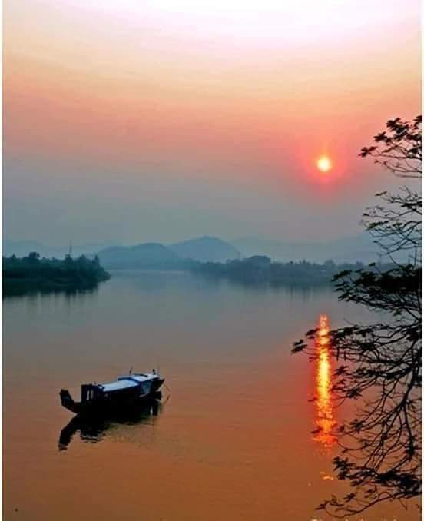
3. Sông Đáy ngày trở lại.
+ Gọi Sông Đáy như gọi người thân yêu Sông Đáy ơi!”.
+ Điệp ngữ Sông Đáy ơi!
+ Tôi “quỳ xuống ,“khóc”,
+ Các động từ, từ láy “ròng ròng” => sự xúc động, sự hối hận,...khi được trở về với sông Đáy, về với mẹ.
Nhân vật trữ tình.

Slide 32
3. Sông Đáy ngày trở lại.
Cảm xúc tha thiết, xúc động, bồi hồi của tác giả khi trở về dòng sông Đáy của quê hương; nỗi xót xa, sự day dứt khôn nguôi của nhân vật trữ tình khi trở về với mẹ mà mẹ đã bước vào tuổi xế chiều.
Nhân vật trữ tình.

Slide 33
Nhận xét chung:
Sông Đáy được miêu tả qua ba mốc thời gian: tuổi thơ - những năm tháng xa quê – thời hiện tại - trở về (tứ thơ).
Đây cũng là hành trình của đời người
=> Sông Đáy gắn bó sâu nặng với cuộc đời, với hành trình sống của nhân vật trữ tình. Gắn bó với sông Đáy, trở về với sông Đáy chính là gắn bó với quê hương, với mẹ; trở về với quê hương, trở về với mẹ.

Slide 34
Nhận xét chung:
Sông Đáy là một ẩn dụ nghệ thuật mang màu sắc tượng trưng
=> là bến đỗ của tâm hồn
Các yếu tố tượng trưng: tiếng cá quẫy tuột câu “vỡ”, sông Đáy, cây ngô cuối vụ, cát sông...
=> Khắc họa những trạng thái cảm xúc của nhân vật trữ tình, khắc họa hình ảnh mẹ...

Slide 35
Rubric 1. Đánh giá hoạt động nhóm
Cấp độ Tiêu chí | Tốt (4 điểm) | Khá (3 điểm) | Trung bình (2 điểm) | Cần điều chỉnh(1 điểm)
1. Sự tham gia | Tham gia đầy đủ và chăm chỉ làm việc trong tất cả khoảng thời gian cho phép. | Tham gia đầy đủ và chăm chỉ làm việc trong hầu hết khoảng thời gian cho phép. | Tham gia nhưng thường lãng phí thời gian và ít khi làm việc. | Tham gia nhưng thực hiện những việc không liên quan đến nhiệm vụ được giao.
2. Trao đổi và tranh luận trong nhóm | Chú ý trao đổi, lắng nghe cẩn thận các ý kiến của những người khác, đưa ra các ý kiến cá nhân. | Thường lắng nghe cẩn thận các ý kiến của người khác. Đôi khi đưa ra ý kiến riêng của bản thân. | Đôi khi không lắng nghe các ý kiến của người khác. Thường không có các ý kiến riêng trong các hoạt động của nhóm. | Không lắng nghe ý kiến của người khác, không đưa ra ý kiến riêng.
3. Sự hợp tác | Tôn trọng ý kiến của những thành viên khác và hợp tác đưa ra ý kiến chung. | Thường tôn trọng ý kiến của những thành viên khác và hợp tác đưa ra ý kiến chung. | Tôn trọng ý kiến của những thành viên khác nhưng không thể hiện rõ sự hợp tác đưa ra ý kiến chung. | Không tôn trọng ý kiến của những thành viên khác, không hợp tác đưa ra ý kiến chung.
4. Sự sắp xếp thời gian | Hoàn thành công việc được giao đúng thời gian. | Thường hoàn thành công việc được giao đúng thời gian. | Không hoàn thành công việc được giao đúng thời gian, làm đình trệ tiến triển công việc của nhóm. | Không hoàn thành công việc được, buộc nhóm phải điều chỉnh hoặc thay đổi.

Slide 37
? Nêu những đặc sắc về nội dung và nghệ thuật của bài thơ.
? Sau khi đọc hiểu xong hai văn bản, “Đây màu thu tới” (Xuân Diệu) và “Sông Đáy” (Nguyễn Quang Thiều), em hãy nêu các bước đọc hiểu văn bản thơ có yếu tố tượng trưng.
CÂU HỎI

Slide 38
Bài thơ “Sông Đáy” của Nguyễn Quang Thiều đã thể hiện tình cảm da diết, sâu nặng của tác giả dành cho con sông Đáy, cho thiên nhiên, con người nơi đây và cho người mẹ của mình. Đó là những thứ tình cảm cao đẹp nuôi dưỡng đời sống tâm hồn mỗi con người.
1/ Nội dung

Slide 39
- Thể thơ tự do, phá vỡ cấu trúc ngữ pháp
- Hình ảnh vừa chân thực vừa siêu thực
- Sử dụng nhiều yếu tố của thơ tượng trưng
2/ Nghệ thuật

Slide 40
- Bước 1. Đọc hiểu ngôn từ để cảm nhận chung về âm điệu, giọng điệu, dự đoán bố cục bài thơ.
- Bước 2. Đọc hiểu hình tượng: Xác định nhân vật trữ tình, hình tượng thơ, hình ảnh tượng trưng và lí giải hình tượng.
- Bước 3. Đọc hiểu ý nghĩa văn bản:
- Xác định được tứ thơ và cấu tứ bài thơ.
- Khái quát nội dung của tác phẩm.
- Nêu và giải thích những nét đặc sắc về hình thức nghệ thuật của tác phẩm.
- Trình bày tình cảm, thái độ và đánh giá của bản thân về các khía cạnh nội dung, nghệ thuật của tác phẩm.
3. Kĩ năng đọc hiểu bài thơ trữ tình có yếu tố tượng trưng

Slide 41
LUYỆN TẬP

Slide 42
Yêu cầu: Từ nội dung bài thơ và những hiểu biết về văn hoá dân tộc, hãy lí giải vì sao tình cảm gắn bó, yêu thương với quê hương của người Việt đặc biệt sâu nặng. Tình cảm này liệu có thay đổi trong đời sống hiện nay. Trả lời bằng một đoạn văn (khoảng 8 - 10 dòng)

Slide 43
Bảng kiểm kĩ năng viết đoạn văn:
STT | Tiêu chí | Đạt | CĐ
1 | Đảm bảo hình thức đoạn văn với dung lượng khoảng 8 – 10 dòng.
2 | Đoạn văn đúng chủ đề: Vì sao tình cảm gắn bó, yêu thương quê hương của người Việt đặc biệt sâu nặng? Tình cảm này liệu có thay đổi trong đời sống hiện nay? - Lí giải: Quê hương là nơi người ta thuộc về một cộng đồng (ở đó con người được đùm bọc, sẻ chia), nơi mà ở đó người ta có một thân phận, một diện mạo (phân biệt với dân ngụ cư), đặc biệt quê hương còn là nơi có gia đình, có mẹ. - HS trả lời theo những trải nghiệm riêng: Luôn tha thiết với tiếng gọi trở về với quê hương nhưng cũng khao khát bước ra thế giới; đi xa là cơ hội để hiểu về quê nhà.
3 | Có câu chủ đề.
4 | Đoạn văn đảm bảo tính liên kết giữa các câu trong đoạn văn.
5 | ĐV đảm bảo về yêu cầu về chính tả, cách sử dụng từ ngữ, ngữ pháp.

Slide 44
VẬN DỤNG

Slide 45
1. Tìm hiểu và chia sẻ hiểu biết của em với các bạn về vẻ đẹp của một dòng sông của nước ta.
2. Sưu tầm một số bài thơ hay viết về tình yêu quê hương, đất nước gắn với vẻ đẹp của những con sông. Em hãy chép lại một số câu thơ mà em ấn tượng nhất và tập ghi những lời bình ngắn gọn.

Slide 46
Sông Hương
- Địa lí: Với độ dài 80km, Sông Hương được hợp thành từ hai con sông Tả Trạch và Hữu Trạch bắt nguồn từ dãy Trường Sơn. Dòng chính là dòng Tả Trạch với chiều dài khoảng 67km phía dãy Trường Sơn Đông, chảy qua vườn quốc gia Bạch Mã và thị trấn Nam Đông mới hợp với nhánh phụ Hữu Trạch dài khoảng 60km tại ngã ba Bằng Lãng. Đây cũng chính là nơi hai con sông gặp nhau và tạo nên dòng sông Hương.

Slide 47
Sông Hương
- Du lịch sông Hương:
+ Du khách muốn tham quan, khám phá, ngắm dòng sông Hương thì hãy ngồi thuyền rồng và thời điểm lý tưởng là vào mùa thu hoặc mùa xuân, lúc này thời tiết ở Huế khá dễ chịu. Nếu ngồi thuyền vào một ngày nắng đẹp, thì dòng sông mang những vẻ đẹp khác nhau. Ban ngày dòng sông màu xanh ngọc bích, lấp lánh dưới ánh mặt trời và gợn sóng khi có những con thuyền xuôi dòng qua nơi này. Còn khi hoàng hôn buông xuống, dòng sông Hương lại đổi màu vàng cam, đây cũng chính là lúc dòng sông đẹp nhất. Nhiều người đến xứ Huế, ngắm dòng sông Hương buổi chiều hoàng hôn trầm mặc đã ví cả một vùng cố đô là “thành phố buồn”. Màn đêm buông xuống, cầu Trường Tiền lên đèn, ánh đèn soi bóng xuống dòng sông tĩnh mịch. Đi chơi bằng thuyền vào ban đêm ngắm cảnh Hương giang, thả hoa đăng, nghe nhã nhạc cung đình Huế lúc trời đêm thanh vắng thì còn gì lý thú bằng.

Slide 48
Sông Hương
+ Sông Hương ngày mưa, phong cảnh dường như càng thêm phần mờ ảo. Đôi hàng cây xanh ngắt trên bờ, khoác thêm màu áo bàng bạc màu sữa. Cầu Trường Tiền vắng người xuôi ngược. Từ dòng Hương, Thiên Mụ dựa vào vách núi càng thêm uy nghi trầm tĩnh. Tiếng chuông chùa ngân xa, lặng yên rơi xuống dòng nước, làm cho lòng người thêm an yên thư thái, bao nhọc nhằn dường như tan biến. Chính vì lẽ đó, từ lâu, sông Hương đã tạo cảm hứng cho nhiều thi sĩ, nhạc sĩ viết nên nhiều tác phẩm hay, nhiều ca khúc đi vào lòng người. Có thể nói, sông Hương là “hồn cốt”, là “tinh thần” của xứ Huế và là điểm đến luôn cuốn hút du khách.
- Sông Hương “chưa bao giờ lặp lại mình” trong cảm hứng của người nghệ sĩ. Nó trở thành nguồn cảm hứng bất tận của thơ ca, âm nhạc, hội họa.

Slide 49
2. Một số bài thơ hay viết về chủ đề thiên nhiên, đất nước gắn liền với những con sông:
Bên kia sông Đuống (Hoàng Cầm)
Quê hương (Giang Nam)
Nhớ con sông quê hương (Tế Hanh)
Gửi em ở cuối sông Hồng (Dương Soái)

Slide 50
3. HS chuẩn bị Thực hành đọc hiểu
“Đây thôn Vĩ Dạ” (Hàn Mặc Tử)

